Slide 1

百词斩7.0.0
发布会
崭新概念版本
汇报人：徐瑞柏

Slide 2
我们的团队
沙一洲
徐瑞柏
谢歌童
杨玮伊

Slide 3



CONTENTS
首页复习全新升级，成就系统重磅推出——更高效更有趣的单词记忆，各位少侠请注意，前方高能！
01
02
03
04
首页优化
复习提醒
成就系统
复习优化
Home page optimization
Revision reminder
Achievement system
Optimized review system
Order Now

Slide 4

首页优化
Home page optimization
简洁界面，流畅操作，课程让学习更专业

Slide 5
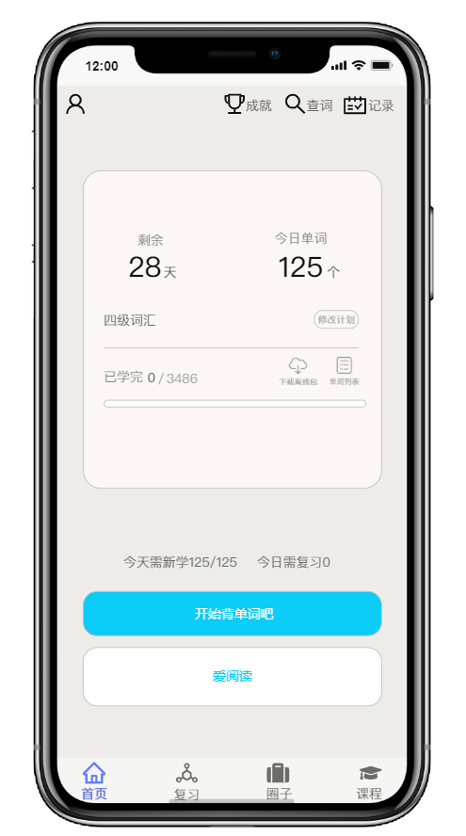
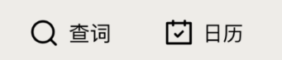
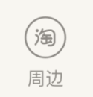
1
重构板块
更加简洁，符合目标受众胃口
将周边换成课程，更适合学生群体的学习
保留圈子板块，供讨论交流
2
增加成就入口
全新成就系统上线

Slide 6

复习提醒
Revision reminder
基于艾宾浩斯遗忘曲线设置提醒，重复记忆更高效

Slide 7
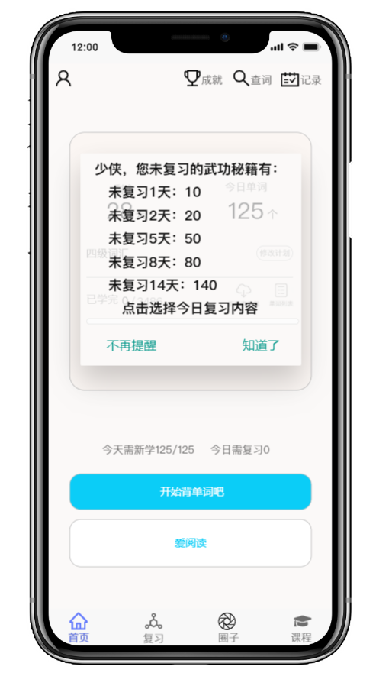
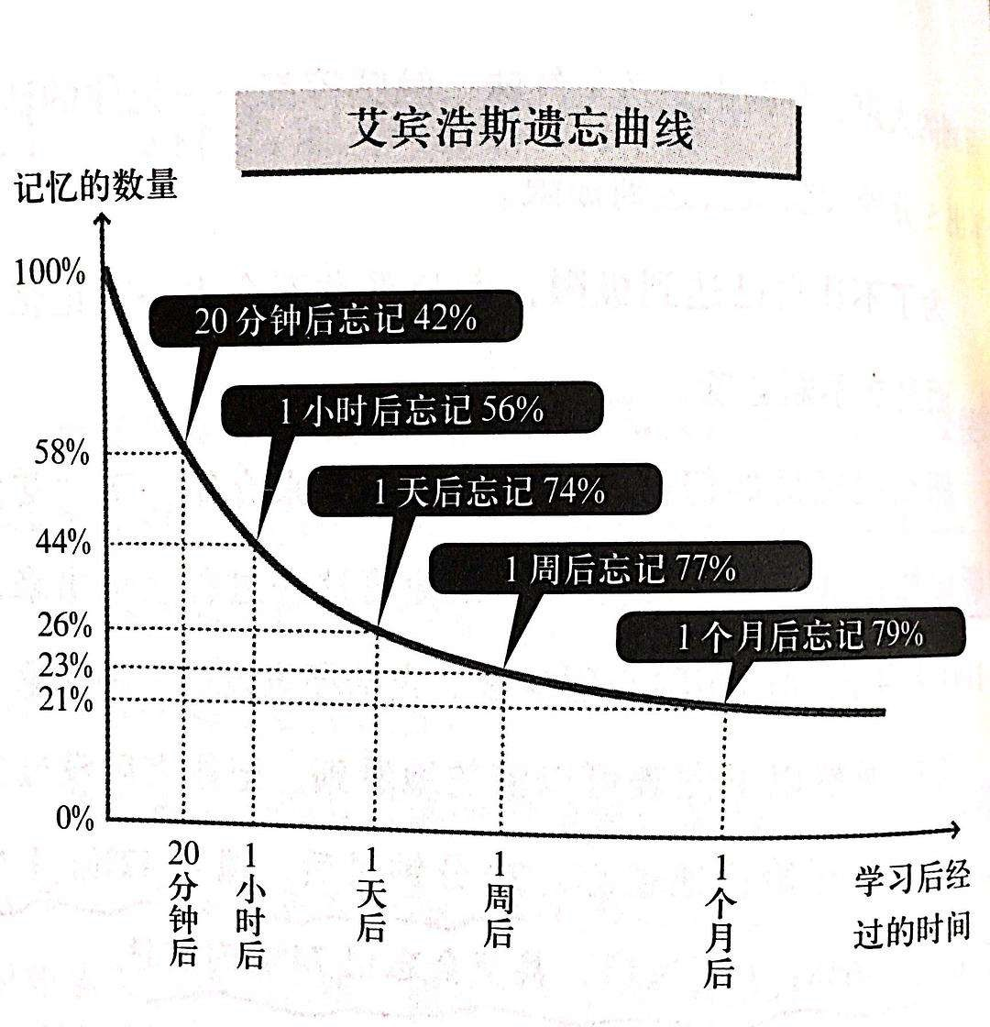
弹窗提醒
1
避免遗漏
提醒各位少侠及时复习
遗忘曲线
2
按复习天数记录词量
记忆更高效
人性化选择
3
三种选项
满足不同学习强度需求

Slide 8

成就系统
Achievement system
激励计划-提高用户粘性，同时给用户打卡动力

Slide 9
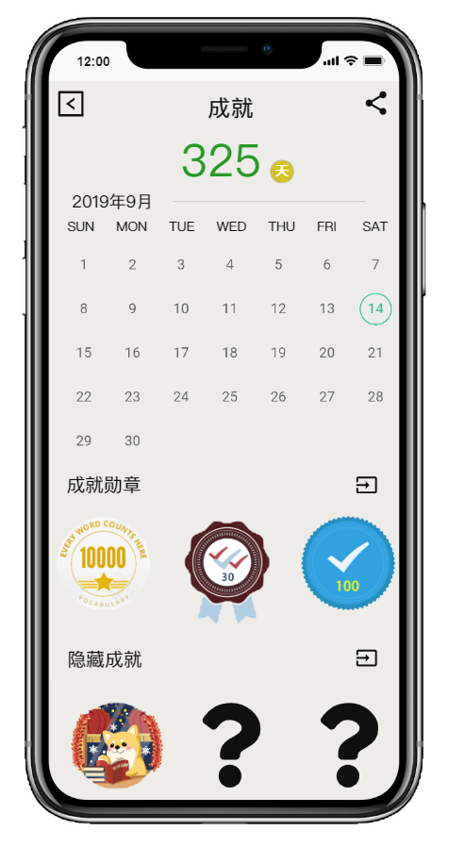
打卡日历
1
直观看到打卡成果
绿色标亮打卡日期
成就勋章
2
连续打卡-获得坚持勋章
词汇量提升-获得进步勋章
隐藏成就
3
为努力学习的少侠送上惊喜
打破时间界限的打卡、学习、复习操作
分享按钮
4
向朋友炫耀你的成就
在彼此激励中共同进步

Slide 10

复习优化
Optimized review system
提取同源，拓展词汇，联想记忆，强化相似词差别记忆

Slide 11
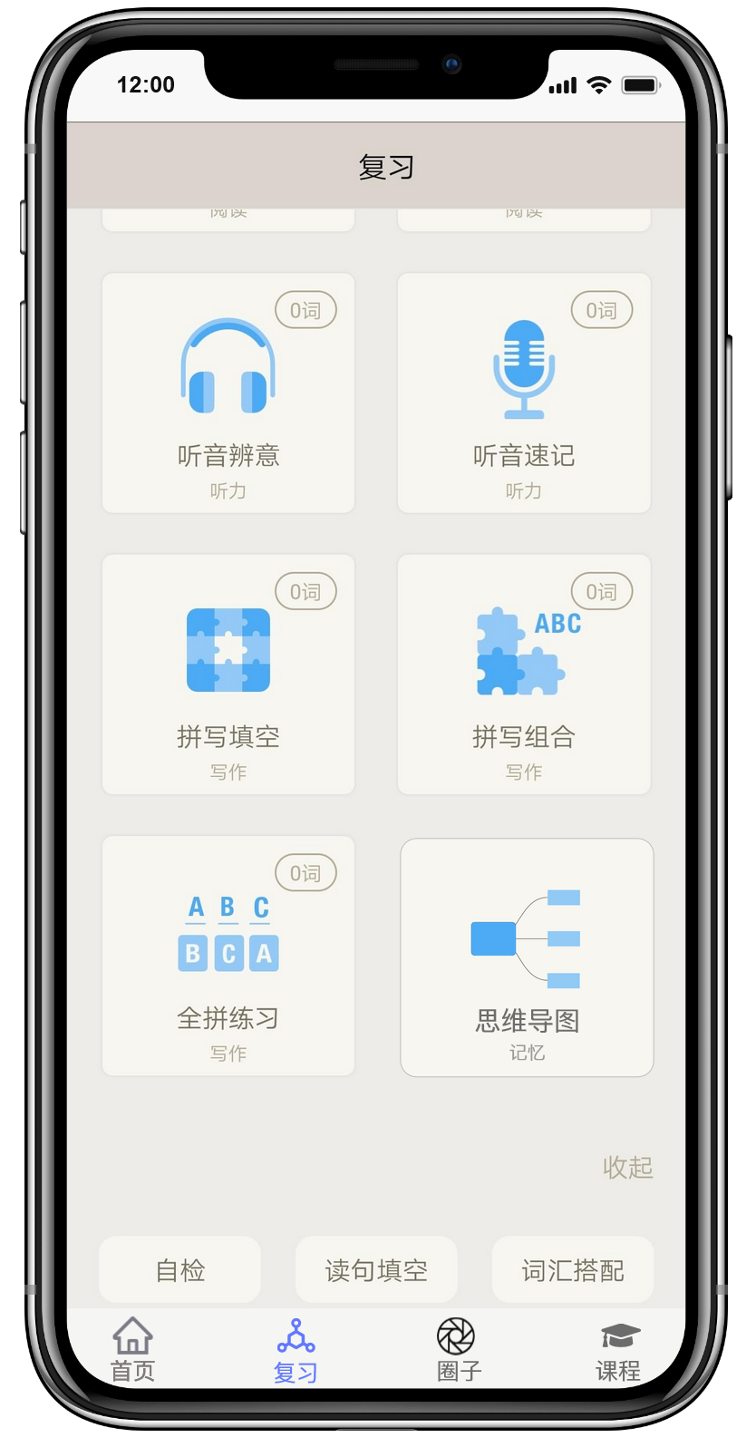
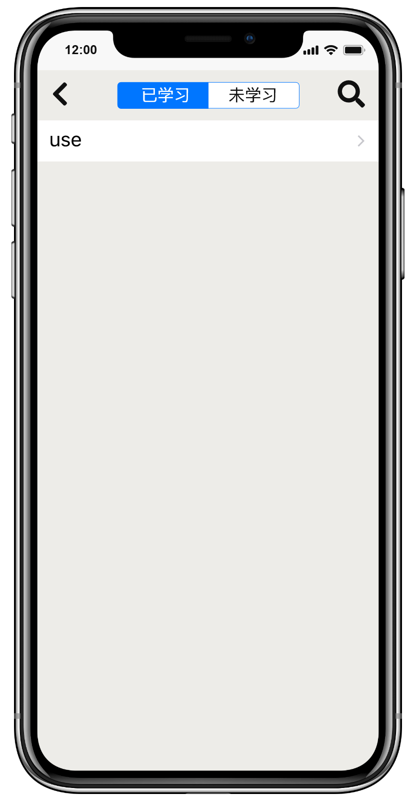
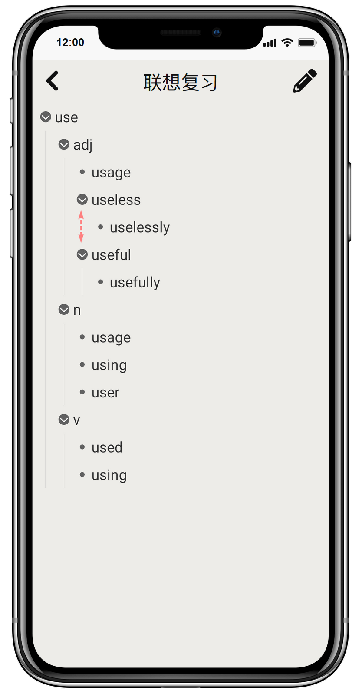
复习入口
1
进入方便
保留用户操作习惯
已学分类
2
提高复习效率
联想复习
3
词根词缀记忆法
反义标识
4
贴近语言逻辑

Slide 12
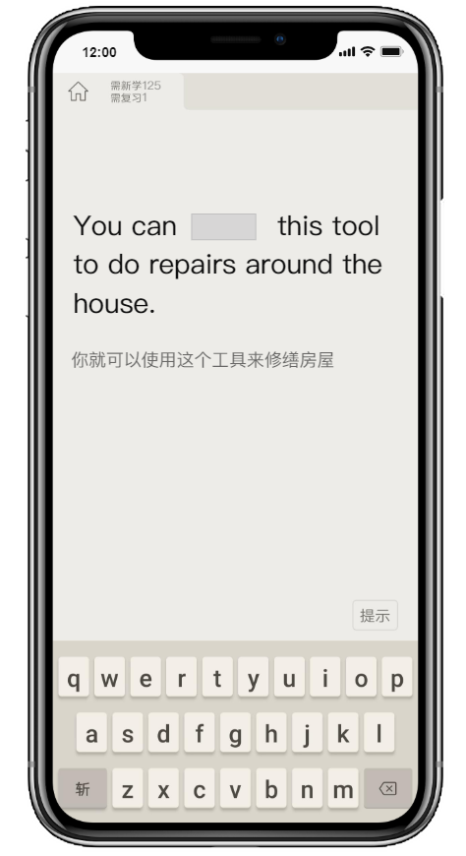
去图文关联
1
解决用户只记得图文关联的弊端
增强中英文记忆
例句复习
2
同时复习单词用法

Slide 13
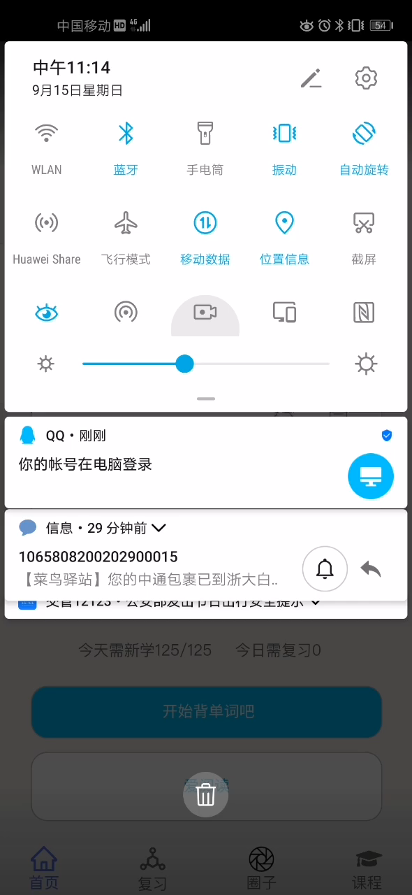

Slide 14

THANKS
八年风雨砥砺前行，七度焚膏继晷推新。所求不过，各位少侠，斩落四方难题，折桂英语学习！
2019.09.15

